Slide 1
Гіперпосилання та кнопки дій.
Демонстрація презентацій

Slide 2
Гіперпосилання
Створення гіперпосилань
Кнопки дій
Перегляд презентації

Slide 3
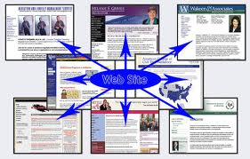
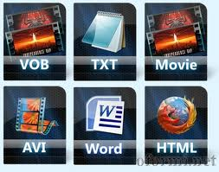
Гіперпосилання
Гіперпосилання використовують для зв’язку одного слайда з іншими, з веб-сторінкою або певним файлом.
Гіперпосилання може бути прив’язане до будь-якого об’єкта, що є на слайді, і стає активним тільки після запуску презентації.
У результаті наведення вказівника миші на нього він набуває вигляду долоні з витягнутим пальцем. У разі натискання лівої клавіші миші на об’єкті з гіперпосиланням здійснюється перехід за вказаною адресою.


Slide 4
Створення гіперпосилань
З метою створення гіперпосилання необхідно виконати дії:
Крок 1. Команда Вставка → Гіперпосилання..., або відповідна кнопка на панелі інструментів
Крок 2. Вибрати об’єкт гіперпосилання та встановити його параметри (розміщення, підказка).

Slide 5
Кнопки дій
Кнопки дій дозволяють здійснювати керування презентацією, приєднувати файли та виконувати інші дії.
Для створення кнопок дій необхідно виконати команди: Вставка → Фігури → вибрати необхідну кнопку.
Якщо ми виберемо порожню кнопку, то необхідно настроїти її дію.
Вікно Настройка дії з’являється автоматично.

Slide 6
Перегляд презентації
Показ презентації можна запустити, виконавши команди: Показ слайдів → Почати показ або натиснувши клавішу F5.
Зміна слайдів відбувається у разі натискання клавіші Пропуск та клавіш керування курсором або в результаті клацання лівою кнопкою миші.
Для керування показом слайдів можна використовувати гіперпосилання, кнопки дій та елементи керування, що розміщені в лівому нижньому куті екрана → Назад, Ручка, Контекстне меню, Вперед.

Slide 7
Практичні завдання
1) Відкрити презентацію.
2) На другому слайді, що містить зміст презентації, встановити текстові гіперпосилання на всі слайди.
3) Додати до кожного слайда кнопку Зміст, Завершити показ та кнопки: Далі, Назад.
4) Додати до презентації відеофрагмент про школу.
5) Доповнити презентацію логотипом свого класу (створити самостійно).
6) Створити слайд Про автора, обов’язкове гіперпосилання на сайт школи.
7) Створити слайд Список джерел інформації.
8) Зберегти презентацію.

